Slide 1
Konferencja
Zielone Dorzecze
kończąca realizację projektu
„Ochrona różnorodności biologicznej i ekosystemów na terenie Dorzecza Parsęty poprzez edukację dzieci i młodzieży”
Krzysztof Majewski – Wójt Gminy Rąbino
Lipie, 26.04.2017 r.

Slide 2
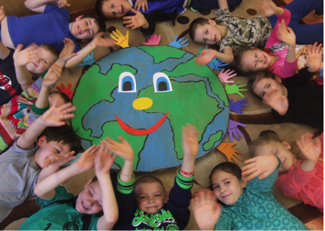
Celem realizacji projektu
jest wzrost świadomości społecznej na temat różnorodności biologicznej oraz edukacja w tej dziedzinie w powiązaniu ze zmianami klimatycznymi i ekonomiczną wartością ekosystemów.

Slide 3
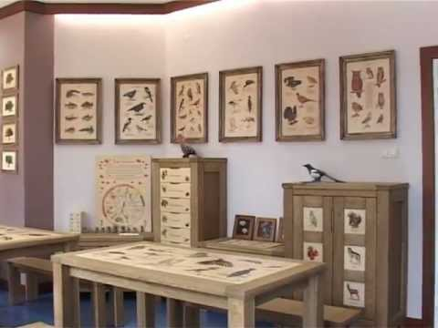
Główne działania w ramach projektu:
Utworzenie 22 Pracowni Bioróżnorodności w wybranych szkołach podstawowych, zlokalizowanych na obszarze gmin zrzeszonych w ZMiGDP, aktywnie działających na polu edukacji ekologicznej.

Slide 4
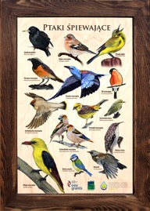
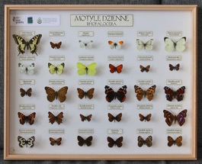
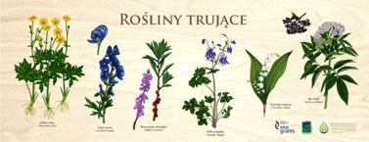
Wszystkie Pracownie wyposażone zostały w dębowe meble edukacyjne z elementami fauny i flory występującej na naszym obszarze, tablice gatunkowe roślin i zwierząt, grzybów oraz owadów, mapy obszarów chronionych, okazy gatunków zagrożonych, tropy zwierząt, gabloty z okazami owadów, tablicę interaktywną z oprogramowaniem, laptop, rzutnik oraz inne elementy wyposażenia z zakresu bioróżnorodności.
Wartość wszystkich utworzonych Pracowni Bioróżnorodności
wyniosła 1.783.500,00 zł.

Slide 5
Pracownie Bioróżnorodności utworzone w ramach projektu, zlokalizowane zostały w następujących szkołach:
1. Szkoła Podstawowa nr 4 im. I Armii Wojska Polskiego w Kołobrzegu
2. Zespół Szkół w Grzmiącej
3. Szkoła Podstawowa z Oddziałami Integracyjnymi im. majora H. Sucharskiego w Gościnie
4. Szkoła Podstawowa nr 7 im. Noblistów Polskich w Szczecinku
5. Zespół Szkół w Dargini
6. Szkoła Podstawowa im. Boh. 6 Pomorskiej Dywizji Piechoty w Karlinie
7. Zespół Szkół w Ustroniu Morskim
8. Szkoła Podstawowa nr 4 im. Mikołaja Kopernika w Białogardzie
9. Zespół Szkół im. Ignacego Łukasiewicza we Wrzosowie
10. Szkoła Podstawowa w Wierzchowie
11. Szkoła Podstawowa im. Jana Nowaka-Jeziorańskiego w Bornem Sulinowie
12. Zespół Szkół Publicznych w Rymaniu

Slide 6
13. Szkoła Podstawowa im. Adama Mickiewicza w Rąbinie
14. Szkoła Podstawowa im. Jana Brzechwy w Rogowie
15. Szkoła Podstawowa im. Mieszka I w Drzonowie
16. Zespół Szkół im. Noblistów Polskich w Siemyślu
17. Zespół Szkół nr 1 im. Henryka Sienkiewicza w Białym Borze
18. Szkoła Podstawowa im. prof. Władysława Szafera w Barwicach
19. Szkoła Podstawowa im. Adama Mickiewicza w Tychowie
20. Szkoła Podstawowa im. kpt. Władysława Wysockiego w Biesiekierzu
21. Zespół Szkół Publicznych w Sławoborzu
22. Publiczna Szkoła Podstawowa nr 1 im. Adama Mickiewicza w Połczynie Zdroju
Wszystkie 22 Pracownie Bioróżnorodności zostały oddane do używania na przełomie 2015 i 2016 r.

Slide 7
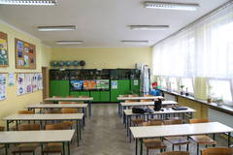
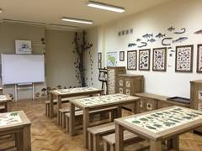
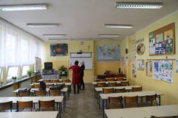
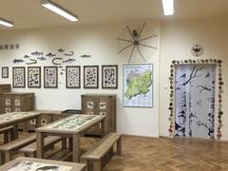
Szkoła Podstawowa nr 4 im. I Armii Wojska Polskiego w Kołobrzegu
Zdjęcia Pracowni Bioróżnorodności przed i po aranżacji

Slide 8
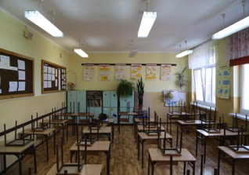
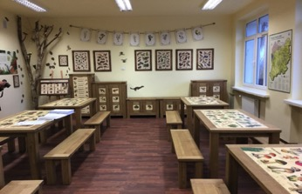
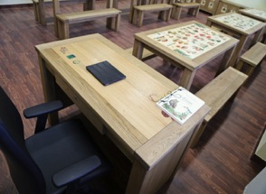
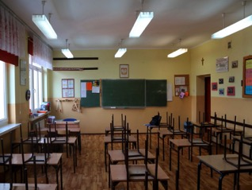
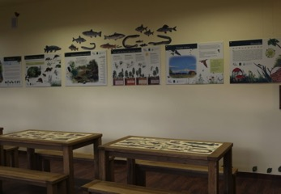
Zespół Szkół w Grzmiącej
Zdjęcia Pracowni Bioróżnorodności przed i po aranżacji

Slide 9
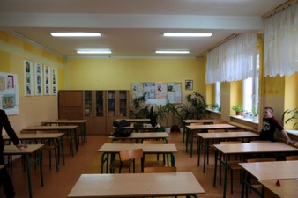
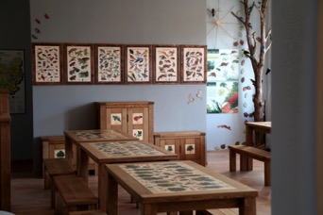
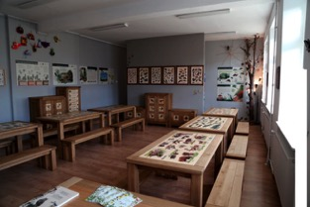
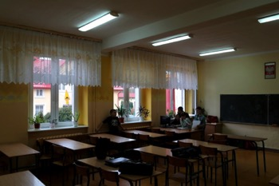
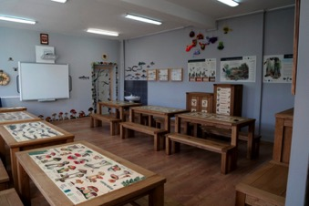
Szkoła Podstawowa z Oddziałami Integracyjnymi im. majora Henryka Sucharskiego w Gościnie
Zdjęcia Pracowni Bioróżnorodności przed i po aranżacji

Slide 10
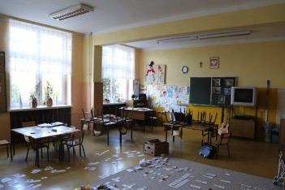
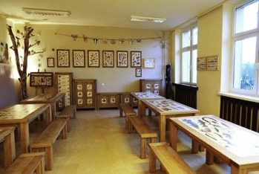
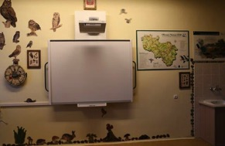
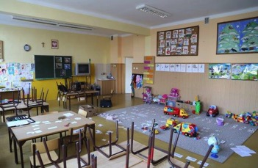
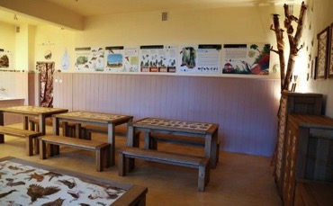
Szkoła Podstawowa nr 7 im. Noblistów Polskich w Szczecinku
Zdjęcia Pracowni Bioróżnorodności przed i po aranżacji

Slide 11
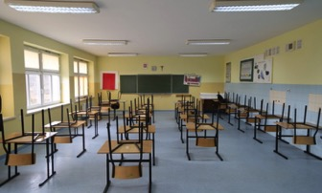
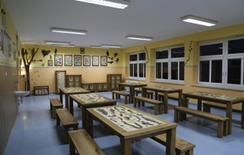
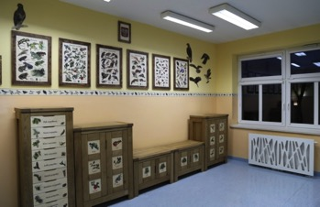
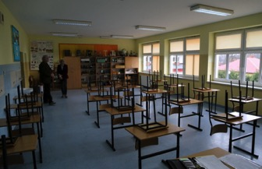
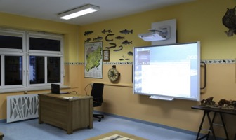
Zespół Szkół w Dargini
Zdjęcia Pracowni Bioróżnorodności przed i po aranżacji

Slide 12
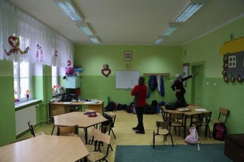
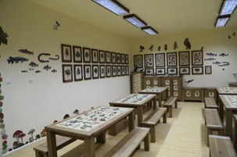
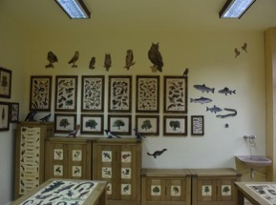
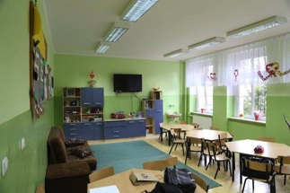
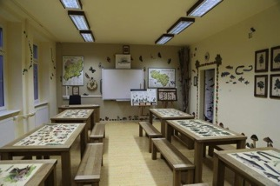
Szkoła Podstawowa im. Bohaterów 6 Pomorskiej Dywizji Piechoty w Karlinie
Zdjęcia Pracowni Bioróżnorodności przed i po aranżacji

Slide 13
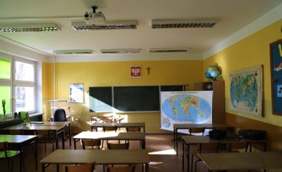
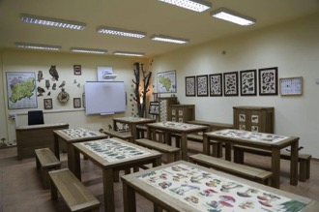
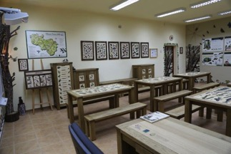
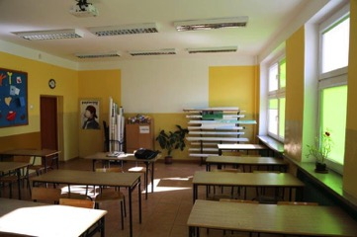
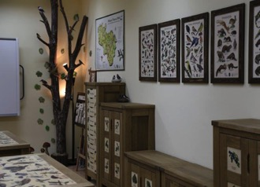
Zespół Szkół w Ustroniu Morskim
Zdjęcia Pracowni Bioróżnorodności przed i po aranżacji

Slide 14
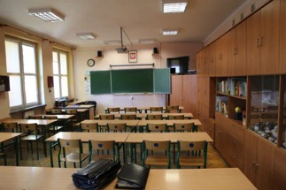
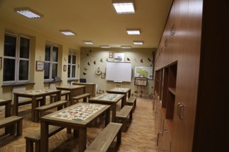
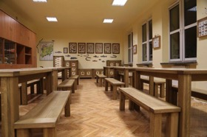
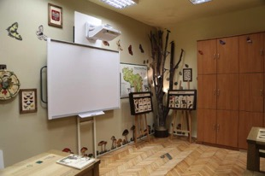
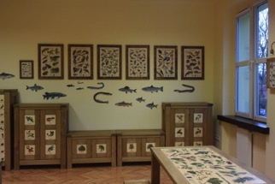
Szkoła Podstawowa nr 4 im. Mikołaja Kopernika w Białogardzie
Zdjęcia Pracowni Bioróżnorodności przed i po aranżacji

Slide 15
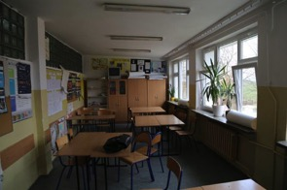
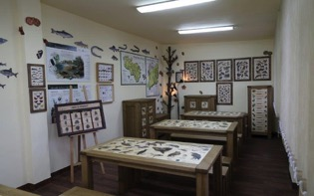
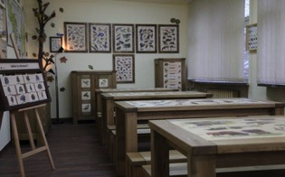
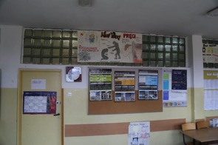
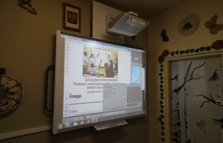
Zespół Szkół im. Ignacego Łukasiewicza we Wrzosowie
Zdjęcia Pracowni Bioróżnorodności przed i po aranżacji

Slide 16
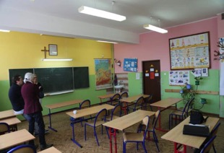
Szkoła Podstawowa w Wierzchowie
Zdjęcia Pracowni Bioróżnorodności przed i po aranżacji

Slide 17
Szkoła Podstawowa im. Jana Nowaka-Jeziorańskiego w Bornym Sulinowie
Zdjęcia Pracowni Bioróżnorodności przed i po aranżacji

Slide 18
Zespół Szkół Publicznych w Rymaniu
Zdjęcia Pracowni Bioróżnorodności przed i po aranżacji

Slide 19
Szkoła Podstawowa im. Adama Mickiewicza w Rąbinie
Zdjęcia Pracowni Bioróżnorodności przed i po aranżacji

Slide 20
Szkoła Podstawowa im. Jana Brzechwy w Rogowie
Zdjęcia Pracowni Bioróżnorodności przed i po aranżacji

Slide 21
Szkoła Podstawowa im. Mieszka I w Drzonowie
Zdjęcia Pracowni Bioróżnorodności przed i po aranżacji

Slide 22
Zespół Szkół im. Noblistów Polskich w Siemyślu
Zdjęcia Pracowni Bioróżnorodności przed i po aranżacji

Slide 23
Zespół Szkół nr 1 im. Henryka Sienkiewicza w Białym Borze
Zdjęcia Pracowni Bioróżnorodności przed i po aranżacji

Slide 24
Szkoła Podstawowa im. prof. Władysława Szafera w Barwicach
Zdjęcia Pracowni Bioróżnorodności przed i po aranżacji

Slide 25
Szkoła Podstawowa im. Adama Mickiewicza w Tychowie
Zdjęcia Pracowni Bioróżnorodności przed i po aranżacji

Slide 26
Szkoła Podstawowa im. kpt. Władysława Wysockiego w Biesiekierzu
Zdjęcia Pracowni Bioróżnorodności przed i po aranżacji

Slide 27
Zespół Szkół Publicznych w Sławoborzu
Zdjęcia Pracowni Bioróżnorodności przed i po aranżacji

Slide 28
Publiczna Szkoła Podstawowa nr 1 im. Adama Mickiewicza w Połczynie Zdroju
Zdjęcia Pracowni Bioróżnorodności przed i po aranżacji

Slide 29
W ramach projektu zorganizowane zostały również 262 warsztaty edukacyjne dla szkół podstawowych i gimnazjalnych w Ośrodku Edukacji Ekologicznej w Lipiu, w których udział wzięło 10.480 osób (uczniów
i opiekunów).

Slide 30
W trakcie pobytu w OEE w Lipiu, prowadzone były:
warsztaty tematyczne,
warsztaty laboratoryjne,
warsztaty terenowe.

Slide 31
Drugiego dnia warsztatów, uczniowie zwiedzali Ogrody „Hortulus” w Dobrzycy, w trakcie których poznawali możliwości naprawy środowiska przyrodniczego zniszczonego na skutek działalności człowieka i przywrócenia bioróżnorodności na zdegradowanym terenie.

Slide 32
Zorganizowane zostały dwa konkursy:
konkurs fotograficzny „Bioróżnorodność wokół nas” dla uczniów szkół podstawowych i gimnazjum
konkursu na najlepszy scenariusz zajęć z zakresu bioróżnorodności: „Żyj, poznawaj, rozwijaj się – chroń bioróżnorodność” skierowany do nauczycieli

Slide 33
Najlepsze zdjęcia wyłonione w konkursie zamieszczone zostały w pamiątkowym albumie, który wydany został w nakładzie 1.000 egzemplarzy.
Natomiast najlepsze scenariusze wyłonione w konkursie, zamieszczone zostały w podręczniku dobrych praktyk, który wydany został w nakładzie 2.000 egzemplarzy.
Opracowano także mobilną aplikację internetową dostępną na urządzeniach mobilnych typu telefon komórkowy, smartfon, tablet. Aplikacja składa się z:
przewodnika po gatunkach roślin i zwierząt występujących na obszarze Dorzecza Parsęty
Interaktywnego Dorzecza Parsęty – gry planszowe, ankiety, quizy
Stworzono stronę internetową dedykowaną projektowi: www.bioroznorodnosceog.parseta.pl

Slide 34
Strona internetowa projektu www.bioroznordnosceog.parseta.pl

Slide 35
Realizacja projektu rozpoczęła się w lutym 2015 roku, a zakończy się 30 kwietnia 2017 r.
Całkowity koszty projektu wyniesie 3.964.707,00 zł, w tym dofinansowanie:
Z Mechanizmu Finansowego Europejskiego Obszaru Gospodarczego 2009-2014 - 3.308 719,35 zł
Wojewódzkiego Funduszu Ochrony Środowiska i Gospodarki Wodnej w Szczecinie – 200.000,00 zł
wkład własny – 455.987,65 zł.

Slide 36
Realizacja projektu przyczyniła się do osiągnięcia następujących efektów:
zwiększenia wiedzy wśród dzieci i młodzieży na temat sposobów ochrony środowiska,
kształcenie umiejętności dostrzegania zjawisk w ekosystemach,
poszerzenie wiedzy wśród dzieci i młodzieży z zakresu różnorodności gatunkowej, warunków życia roślin i zwierząt oraz czynników wpływających na utratę bioróżnorodności,
zwiększenie umiejętności przewidywania i oceny pewnych następstw obserwowanych zjawisk przyrodniczych i czynów człowieka.

Slide 37
Dziękuję za uwagę!

